Slide 1
Η ΚΟΤΑ ΜΕ ΤΑ ΚΟΚΚΙΝΑ ΑΥΓΑ
του Κυριάκου Χ. Αθανασιάδη
ΕΠΙΜΕΛΕΙΑ: Β. ΚΑΡΑΜΑΝΗ

Slide 2
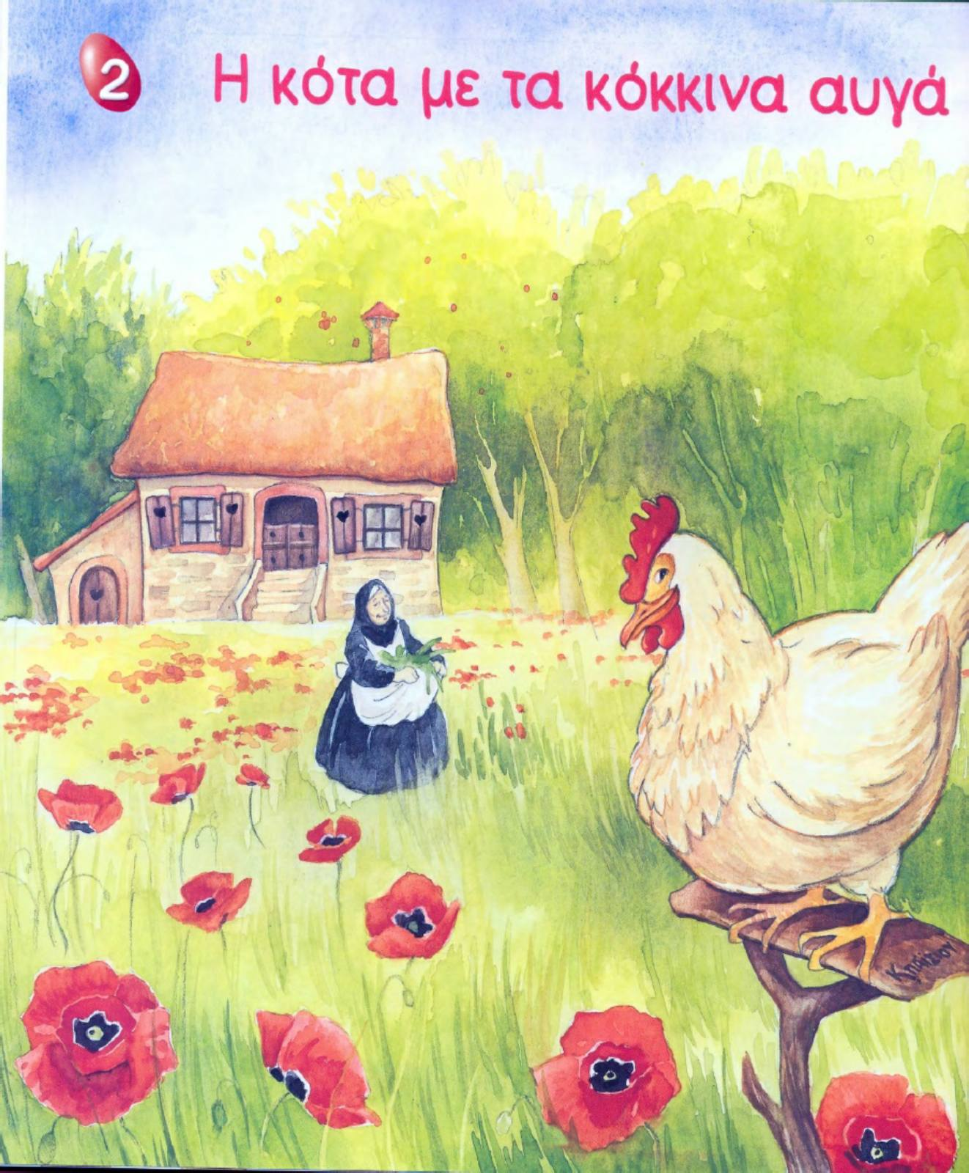

Slide 3
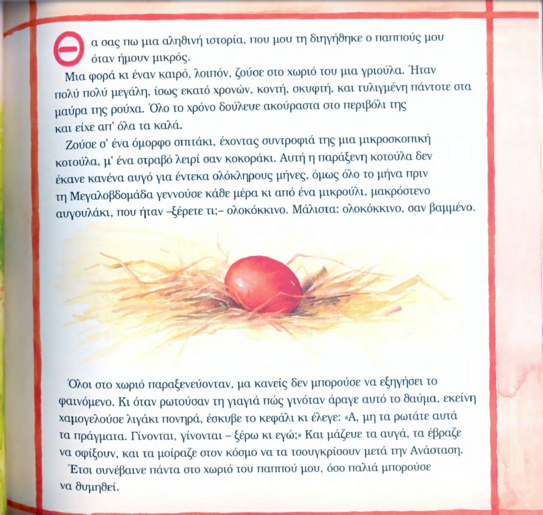

Slide 4
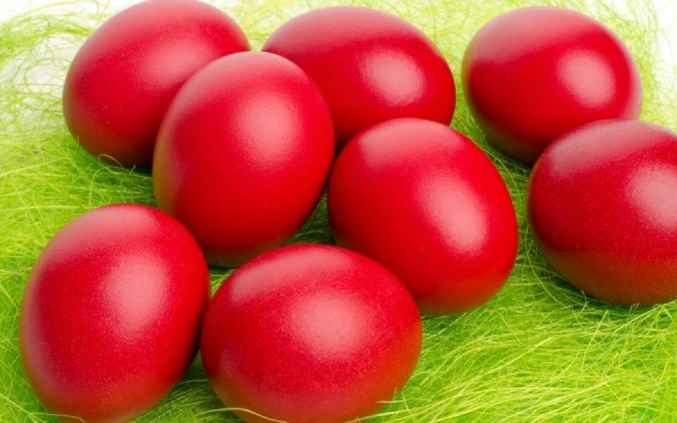

Slide 5
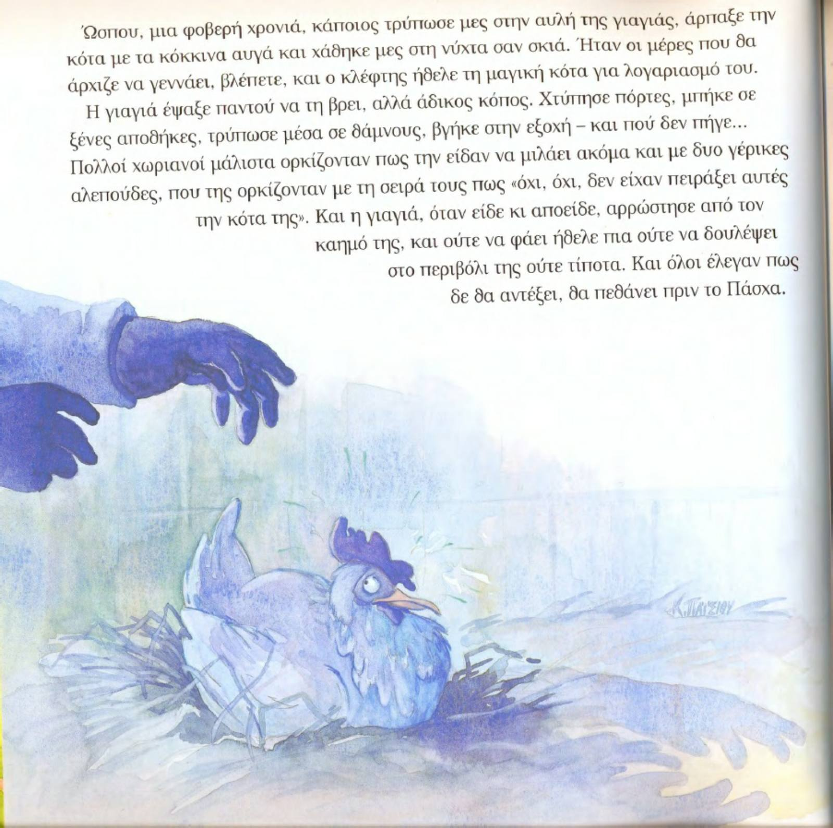

Slide 6
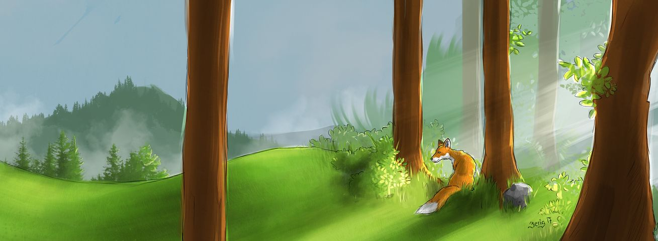

Slide 7
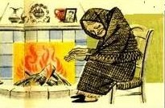

Slide 8
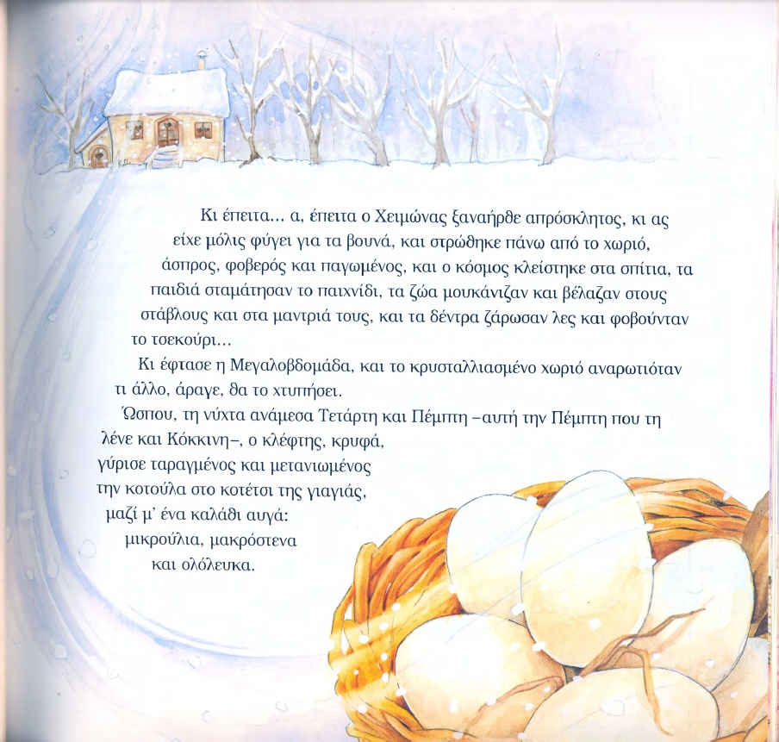

Slide 9
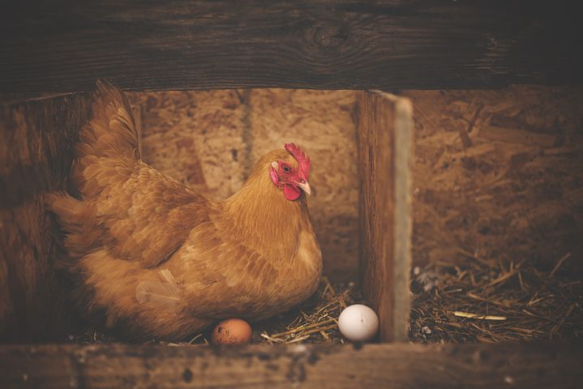

Slide 10
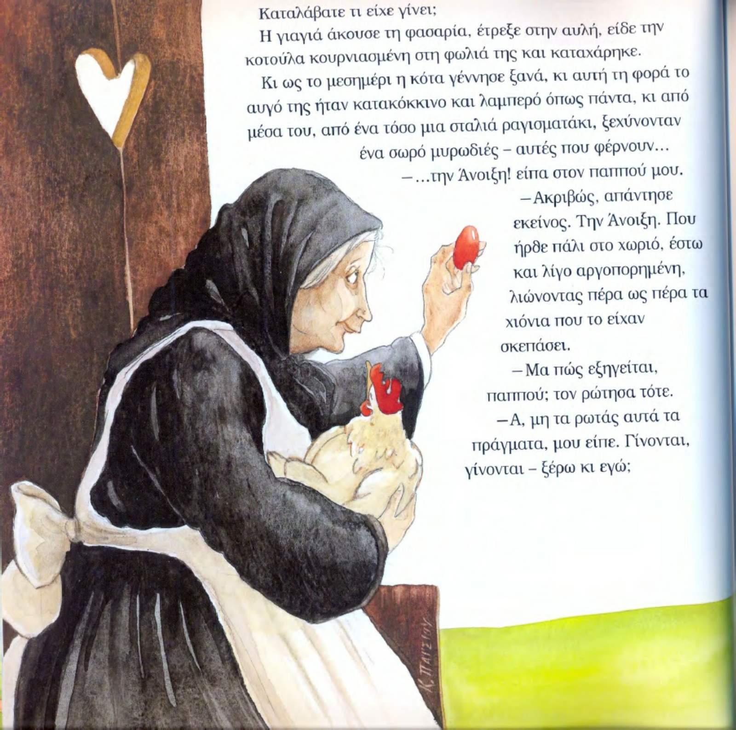

Slide 11
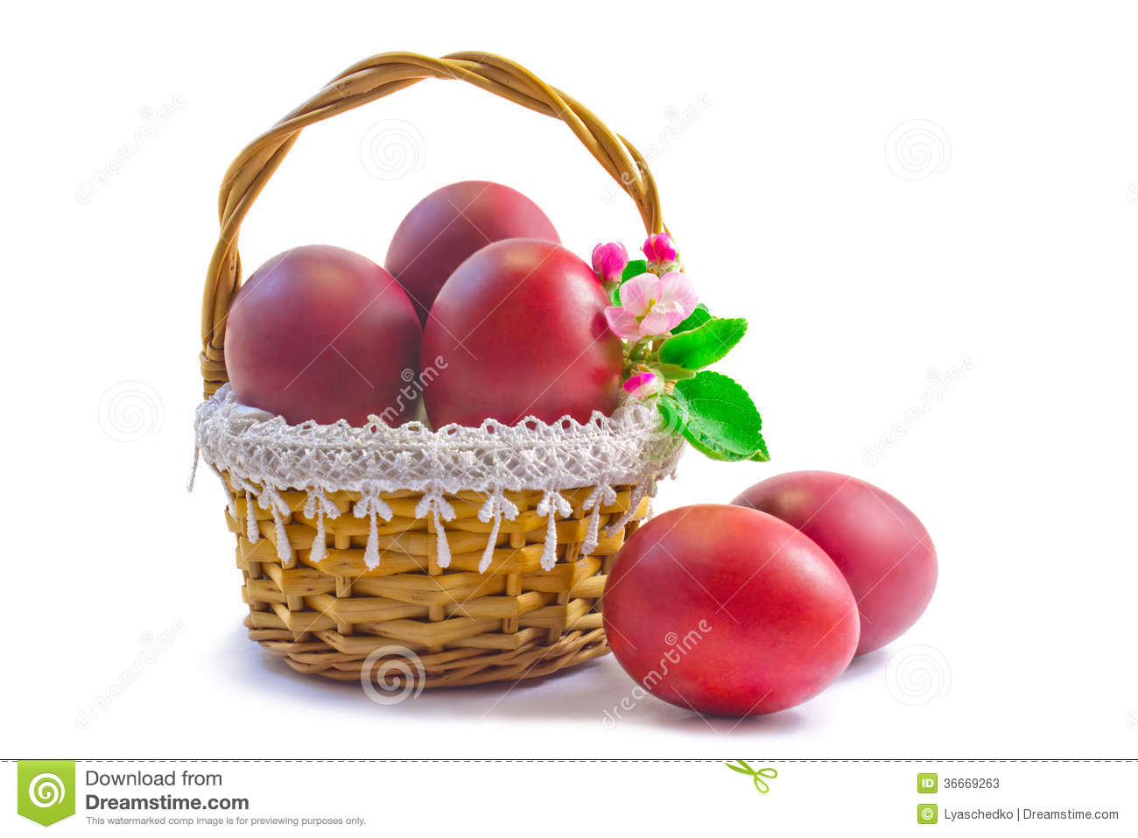

Slide 12
Η ΚΟΤΑ ΜΕ ΤΑ ΚΟΚΚΙΝΑ ΑΒΓΑ
Μια φορά κι έναν καιρό, λοιπόν, ζούσε στο χωριό μια γριούλα.
Ήταν πολύ - πολύ μεγάλη, ίσως εκατό χρονών, κοντή, σκυφτή, και τυλιγμένη πάντοτε στα μαύρα της ρούχα.
Όλο το χρόνο δούλευε ακούραστα στο περιβόλι της και είχε απ' όλα τα καλά.
Ζούσε σ' ένα όμορφο σπιτάκι, έχοντας συντροφιά της μια μικροσκοπική κοτούλα, μ' ένα στραβό λειρί σαν κοκοράκι.
Αυτή η παράξενη κοτούλα δεν έκανε κανένα αβγό για έντεκα ολόκληρους μήνες, όμως όλο το μήνα πριν τη Μεγαλοβδομάδα γεννούσε κάθε μέρα κι από ένα μικρούλι, μακρόστενο αβγουλάκι, που ήταν -ξέρετε τι; ολοκόκκινο. Μάλιστα: ολοκόκκινο, σαν βαμμένο.
Όλοι στο χωριό παραξενεύονταν, μα κανείς δεν μπορούσε να εξηγήσει το φαινόμενο. Κι όταν ρωτούσαν τη γιαγιά πώς γινόταν άραγε αυτό το θαύμα, εκείνη χαμογελούσε λιγάκι πονηρά, έσκυβε το κεφάλι κι έλεγε:
"Α, μη τα ρωτάτε αυτά τα πράγματα. Γίνονται, γίνονται - ξέρω κι εγώ;
Και μάζευε τα αβγά, τα έβραζε να σφίξουν, και τα μοίραζε στον κόσμο να τα τσουγκρίσουν μετά την Ανάσταση.
Έτσι συνέβαινε πάντα στο χωριό του παππού μου, όσο παλιά μπορούσε να Θυμηθεί.
Ώσπου, μια φοβερή χρονιά, κάποιος τρύπωσε μες στην αυλή της γιαγιάς, άρπαξε την κότα με τα κόκκινα αβγά και χάθηκε μες στη νύχτα σαν σκιά. Ήταν οι μέρες που θα άρχιζε να γεννάει, βλέπετε, και ο κλέφτης ήθελε τη μαγική κότα για λογαριασμό του.
Η γιαγιά έψαξε παντού να τη βρει, αλλά άδικος κόπος. Χτύπησε πόρτες, μπήκε σε ξένες αποθήκες, τρύπωσε μέσα σε θάμνους, βγήκε στην εξοχή - και πού δεν πήγε...
Πολλοί χωριανοί μάλιστα ορκίζονταν πως την είδαν να μιλάει ακόμα και με δυο γέρικες αλεπούδες, που της ορκίζονταν με τη σειρά τους πως όχι, όχι, δεν είχαν πειράξει αυτές την κότα της. Και η γιαγιά, όταν είδε κι απόειδε, αρρώστησε από τον καημό της, και ούτε να φάει ήθελε πια, ούτε να δουλέψει στο περιβόλι της, ούτε τίποτα.

Slide 13
Και όλοι έλεγαν πως δε θα αντέξει, θα πεθάνει πριν το Πάσχα
Κι έπειτα... α, έπειτα ο Χειμώνας ξαναήρθε απρόσκλητος, κι ας είχε μόλις φύγει για τα βουνά, και στρώθηκε πάνω από το χωριό, άσπρος, φοβερός και παγωμένος, και ο κόσμος κλείστηκε στα σπίτια, τα παιδιά σταμάτησαν το παιχνίδι, τα ζώα μουγκάνιζαν και βέλαζαν στους στάβλους και στα μαντριά τους, και τα δέντρα ζάρωσαν λες και φοβούνταν το τσεκούρι...
Κι έφτασε η Μεγαλοβδομάδα, και το κρυσταλλιασμένο χωριό αναρωτιόταν τι άλλο, άραγε, 8α το χτυπήσει.
Ώσπου, τη νύχτα ανάμεσα Τετάρτη και Πέμπτη -αυτή την Πέμπτη που τη λένε και Κόκκινη, ο κλέφτης, κρυφά, γύρισε ταραγμένος και μετανιωμένος την κοτούλα στο κοτέτσι της γιαγιάς, μαζί μ' ένα καλάθι αβγά: μικρούλια, μακρόστενα και ολόλευκα.Καταλάβατε τι είχε γίνει;
Η γιαγιά άκουσε τη φασαρία, έτρεξε στην αυλή, είδε την κοτούλα κουρνιασμένη στη φωλιά της και καταχάρηκε.
Κι ως το μεσημέρι η κότα γέννησε ξανά, κι αυτή τη φορά το αβγό της ήταν κατακόκκινο και λαμπερό όπως πάντα, κι από μέσα του, από ένα τόσο μια σταλιά ραγισματάκι, ξεχύνονταν ένα σωρό μυρωδιές – αυτές που φέρνουν την Άνοιξη! είπα στον παππού μου.
Ακριβώς, απάντησε εκείνος. Την Άνοιξη. Που ήρθε πάλι στο χωριό, έστω και λίγο αργοπορημένη, λιώνοντας πέρα ως πέρα τα χιόνια που το είχαν σκεπάσει.
-Μα πώς εξηγείται, παππού; τον ρώτησα τότε.
Α, μη τα ρωτάς αυτά τα πράγματα, μου είπε. Γίνονται, γίνονται - ξέρω κι εγώ;

